Slide 1

Институт физики микроструктур РАН
Нижний Новгород
Поверхностное взаимодействие Дзялошинского-Мории в структуре
ферромагнетик/тяжелый металл
Образовательный семинар
Докладчик: аспирант 3-го года обучения, м.н.с.,
М.А. Кузнецов
Научный руководитель: г.н.с., д.ф.-м.н.,
А.А. Фраерман
2023

Slide 2
План доклада
Введение
Взаимодействие Дзялошинского-Мории (DMI) в структуре ферромагнетик/тяжелый металл (FM/HM)
II. Киральные магнитные текстуры
III. Невзаимные спиновые волны и способ измерения величины DMI

Slide 3



Введение. Обменное взаимодействие
В длинноволновом приближении энергия, связанная с неоднородностью в распределении намагниченности M, может иметь следующий вид
В силу обменной симметрии, компоненты намагниченности могут сворачиваться только друг с другом, т.е.
Тогда
Для кубических кристаллов или аморфных сред
Тогда
Л.Д. Ландау, Е.М. Лифшиц, Т.8

Slide 4







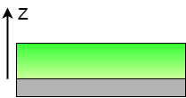

Взаимодействие Дзялошинского-Мории. Феноменологическое описание
В средах без центра инверсии может возникать вклад в энергию
Всякий тензор можно представить в виде суммы симметричного и антисимметричного тензоров
Тогда
Наконец, получаем
В случае, когда симметрия по отношению к инверсии нарушается из-за поверхности, имеем
I.E. Dzialoshinskii, Sov. Phys. JETP 5, 1259 (1957).

Slide 5

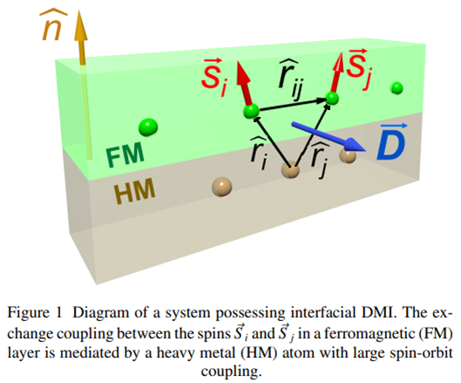





Элементы микроскопической теории
Одноэлектронный гамильтониан:
s-d обмен
s-d обмен
спин-орбита
Поправка третьего порядка к энергии имеет вид
Обменное взаимодействие между спинами Si и Sj в ферромагнитном слое, опосредованное атомом тяжелого металла
где
Суммируем по
A. Fert and P. M. Levy, Phys. Rev. Lett. 44, 1538 (1980)

Slide 6


Элементы микроскопической теории
Микроскопическая энергия имеет вид
где
Обменное взаимодействие между спинами Si и Sj в ферромагнитном слое, опосредованное атомом тяжелого металла
– число d-электронов
Переход к модели сплошной среды:
A. Fert and P. M. Levy, Phys. Rev. Lett. 44, 1538 (1980)

Slide 7
План доклада
Введение
Взаимодействие Дзялошинского-Мории (DMI) в структуре ферромагнетик/тяжелый металл (FM/HM)
II. Киральные магнитные текстуры
III. Невзаимные спиновые волны и способ измерения величины DMI

Slide 8

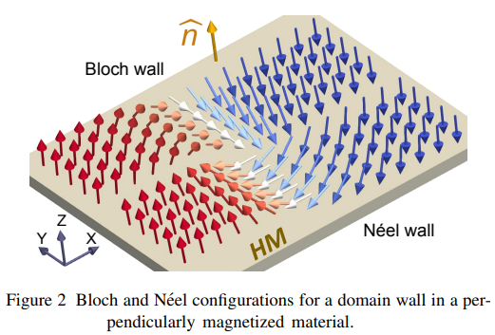


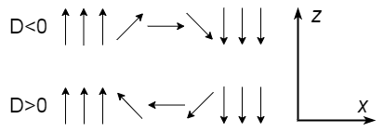

Доменная стенка в FM/HM
обменная энергия
энергия DM
магнитная анизотропия
Будем искать намагниченность FM пленки в виде
– блоховская стенка,
Блоховская и неелевская конфигурации доменной стенки в перпендикулярно намагниченном материале
– неелевская стенка.
Уравнение для и его решение
Вычислим энергию
, если
и
A.N. Bogdanov and D.A. Yablonskii, Sov. Phys. JETP 68, 101 (1989).
S. Rohart and A. Thiaville, Phys. Rev. B 88, 184422 (2013).

Slide 9
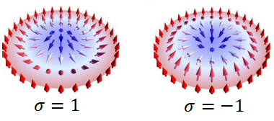

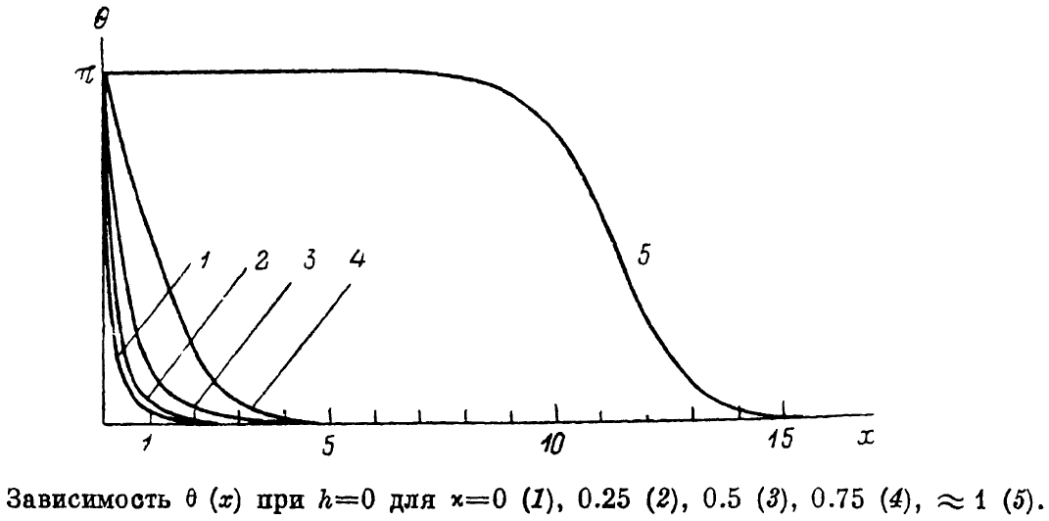

Магнитный скирмион в FM/HM
Будем искать намагниченность FM пленки в виде
Уравнение для имеет вид
А.Н. Богданов, М.В. Кудинов, Д.А. Яблонский, ФТТ 31, 99 (1989)

Slide 10
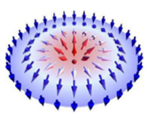
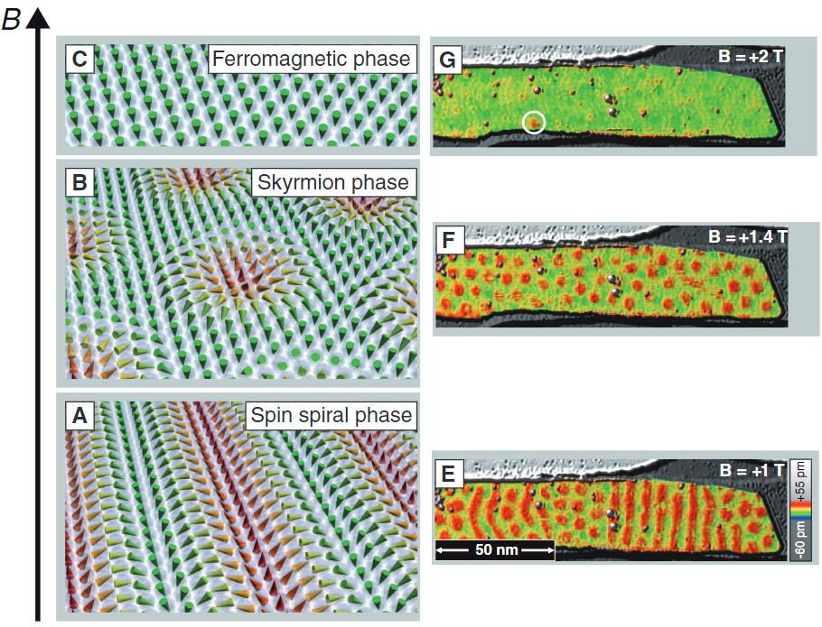
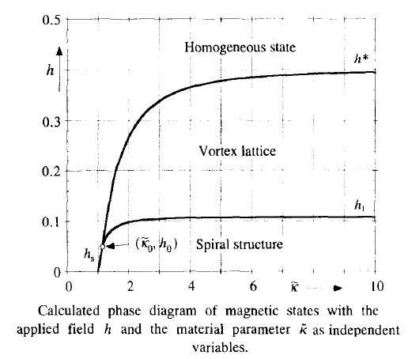

Киральные магнитные текстуры в FM/HM
Схематические изображения магнитных фаз (A-C). Pd/Fe/Ir при различных магнитных полях (E-G)
(спин-поляризованная сканирующая туннельная микроскопия)
Расчетная фазовая диаграмма магнитных состояний
N. Romming et al, Science 341, 636 (2013).
A. Bogdanov and A. Hubert, JMMM 138, 255 (1994)

Slide 11









Учет магнитостатического взаимодействия
Энергия магнитостатического взаимодействия имеет вид
где поле H подчиняется уравнениям Максвелла
Решая эти уравнения, получаем
После преобразования Фурье магнитостатическая энергия принимает вид
При qh<<1
Соответствующий вклад от энергии Дзялошинского-Мории
Тогда необходимо, чтобы (Pt(2)/CoFeB(0.8): D~4 нм; Pt(4)/Co(1.6)/Ni(1.8): D~3 нм [1]).
K. Di et al, Phys. Rev. Lett. 114, 047201 (2015); K. Di et al, Appl. Phys. Lett. 106, 052403 (2015)
J. M. Winter, Phys. Rev. 124, 452 (1961)

Slide 12
План доклада
Введение
Взаимодействие Дзялошинского-Мории (DMI) в структуре ферромагнетик/тяжелый металл (FM/HM)
II. Киральные магнитные текстуры
III. Невзаимные спиновые волны и способ измерения величины DMI

Slide 13
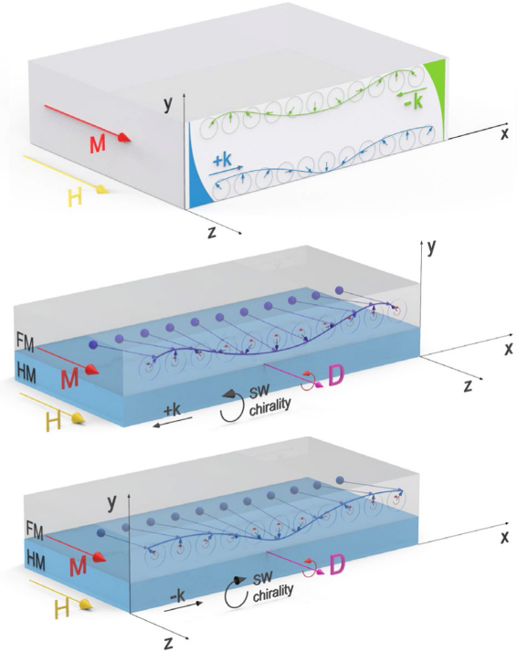


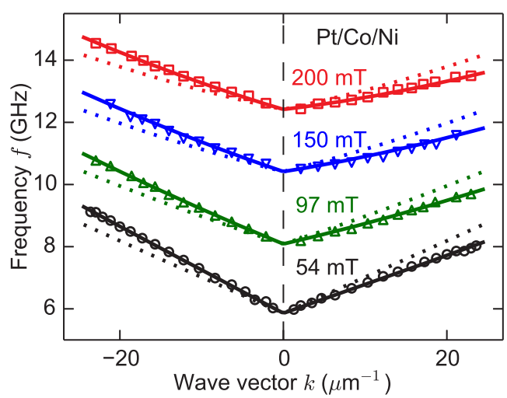
Невзаимное распространение спиновых волн в FM/HM
Спектр спиновых волн в FM/HM
K. Di et al, Phys. Rev. Lett. 114, 047201 (2015)
R.W. Damon and J.R. Eshbach, J. Phys. Chem. Solids 19, 308 (1961)
A. Barman et al, J. Phys.: Condens. Matter 33, 413001 (2021)

Slide 14
Спасибо за внимание!

Slide 15
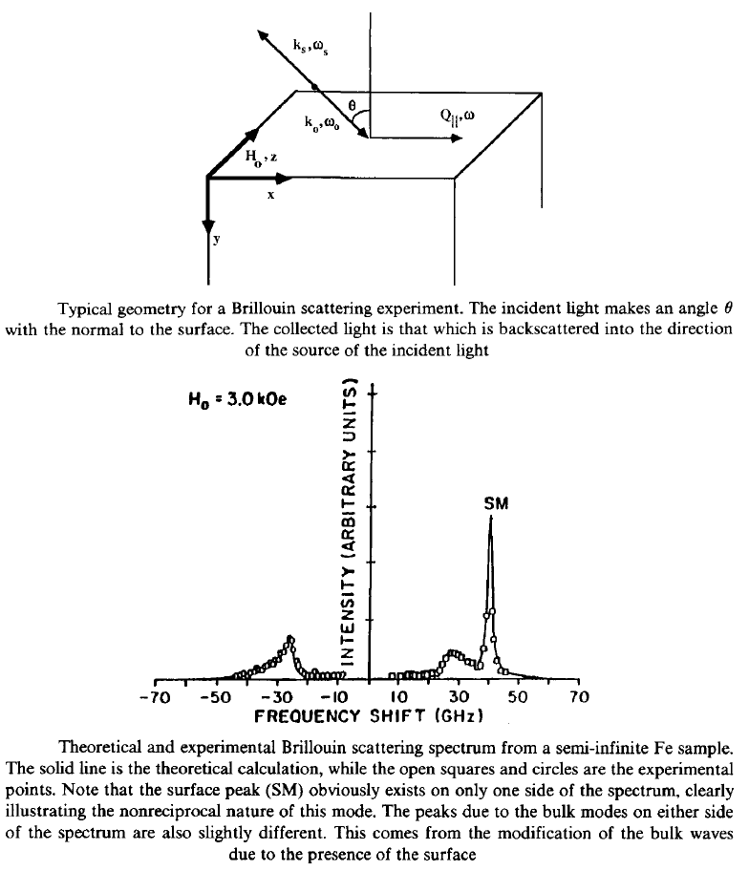
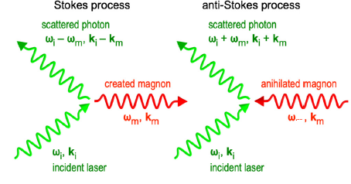
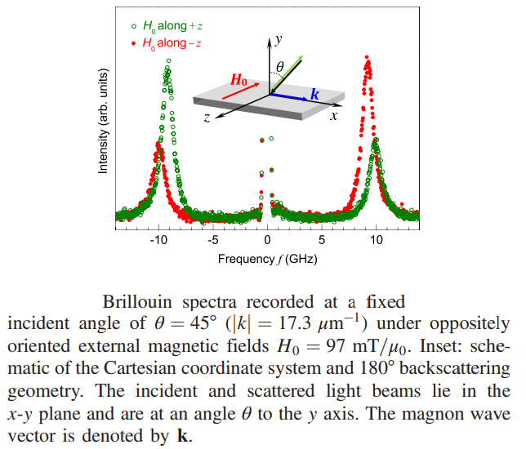
Бриллюэновское рассеяние света
Y. Haiming, J. Xiao, and H. Schultheiss,
Magnetic texture based magnonics, Phys. Rep. 905, 1-59 (2021)
R.E. Camley, Surf. Sci. Rep. 7, 103-187 (1987)
K. Di, V.L. Zhang, H.S. Lim et al, Phys. Rev. Lett. 114, 047201 (2015).

Slide 16
Невзаимное распространение спиновых волн в FM/HM
K. Di et al, Phys. Rev. Lett. 114, 047201 (2015)
1. R.W. Damon and J.R. Eshbach, J. Phys. Chem. Solids 19, 308 (1961)
2. A. Barman et al, J. Phys.: Condens. Matter 33, 413001 (2021)

Slide 17
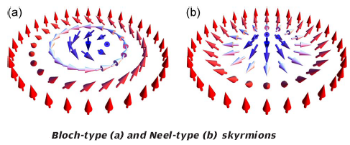
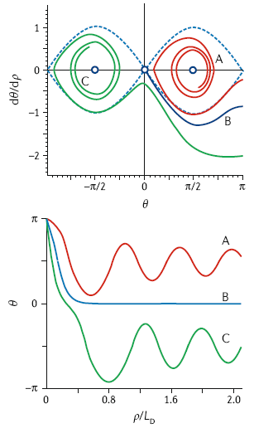
Магнитный скирмион в FM/HM
Будем искать намагниченность FM пленки в виде
Уравнение для имеет вид
A.O. Leonov et al, New J. Phys. 18, 065003 (2016)

Slide 18
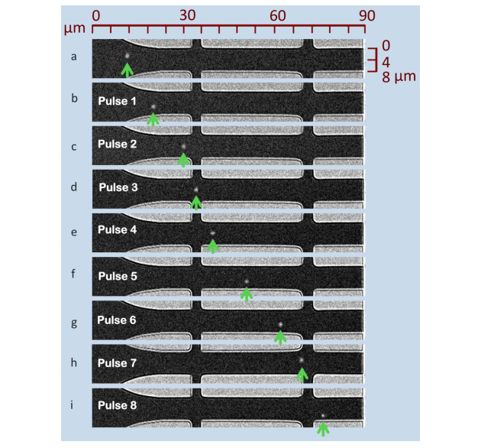
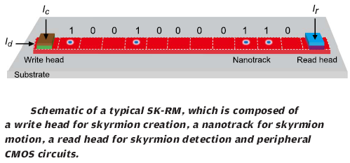

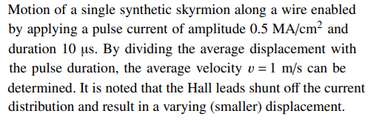

Приложения для магнитных скирмионов
Схема трековой памяти, в состав которой входят пишущая головка для создания, нанодорожка для движения и считывающая головка для обнаружения скирмионов
W. Kang et al, Proceedings of the IEEE 104, 2040 (2016)
Движение одиночного скирмиона со средней скоростью 1 м/с при подаче импульсного тока с амплитудой 0,5 МА/см2 и длительностью 10 мкс
(MOKE)
W. Jiang et al, AIP Advances 6, 055602 (2016)

